Slide 1



সবাইকে স্বাগত

Slide 2
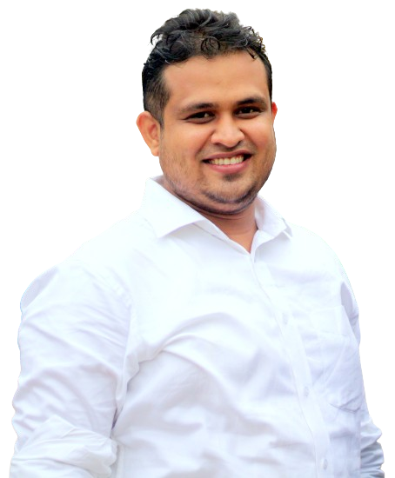



শিক্ষক পরিচিতি
উদয় কুমার শীল
সহকারী শিক্ষক
ইচলাদিগর উত্তর পাড়া সরকারি প্রাথমিক বিদ্যালয়
রায়গঞ্জ, সিরাজগঞ্জ
+880 1717 154 727
udaykumarshil@gmail.com

Slide 3
ছোট বড় সংখ্যার ধারণা

Slide 4

ছোট বড় সংখ্যার ধারণা
1
2
ছোট
থেকে
বড়
বড়
থেকে
ছোট
10
3
9
4
8
5
7
6
6
7
5
8
4
9
3
10
2
1

Slide 5

ধ
ন্য
বা
দ

